Slide 1


Aplicación web para la gestion de las solicitudes de la Dirección de Salud Radiológica.
Chamuel Herrera. V – 31.000.515.
Jesús Castillo. V – 27.146.430.
Andrés Guerra. V –29.659.187.

Slide 2
Contenido
Bien venidos a la exposición sobre parte de nuestro proyecto.
Alcance | El alcance de un proyecto es el conjunto de objetivos, entregables, procesos y requisitos.
Entorno Tecnológico | Se refiere a la combinación de tecnologías y herramientas que se utilizan para crear y mantener.
Estándares y Normas | Son reglas y directrices que se utilizan para garantizar la calidad, la coherencia y la interoperabilidad.
Definicion de los usuarios | Permiten definir diferentes niveles de acceso y permisos a los usuarios de la aplicación.
Requisitos | Son un aspecto crítico en el desarrollo de cualquier aplicación web, ya que son la base para el diseño y la implementación de la aplicación.
Servicios y Validaciones | Los servicios son módulos de software que proporcionan una funcionalidad y verifican la integridad de los datos.
Manuales de rol de usuario | Describen los diferentes roles que pueden tener los usuarios de la aplicación.
Lenguajes utilizados | La elección del lenguaje de programación dependerá de las necesidades y requisitos específicos de la aplicación.
Ubicación: Dirección General de Salud Ambiental, Las Delicias

Slide 3

Alcance
El objetivo del proyecto es Desarrollar un software que facilite la recopilación y revisión de información relacionada con la radiación en Venezuela, con el objetivo de obtener estadísticas precisas sobre la radiación en todo el país y ayudar a la comunidad a tomar decisiones sobre la exposición a la radiación y la seguridad ambiental.

Slide 4




Entorno Tecnológico
Lenguajes de programación
Bases de datos
HTML, CSS, JavaScript, PHP.
HTML es el lenguaje de marcado utilizado para crear la estructura de las páginas web.
JavaScript es un lenguaje de programación utilizado para crear interactividad en las páginas web.
PHP es un lenguaje de programación utilizado para el desarrollo de sitios web dinámicos y aplicaciones web.
MySQL.
SQL (Structured Query Language) es un lenguaje de consulta utilizado para interactuar con bases de datos relacionales. SQL permite a los usuarios crear, modificar y consultar bases de datos relacionales

Slide 5


Entorno Tecnológico
Servidores web
Frameworks y librerías
Apache.
Apache es un servidor web de uso gratuito y de código abierto, que se utiliza para alojar y servir sitios web a través de Internet.
Bootstrap.
Bootstrap proporciona un conjunto de herramientas y componentes predefinidos que permiten a los desarrolladores crear páginas web y aplicaciones web de manera rápida y fácil.

Slide 6

Estándares y Normas
Son reglas y directrices que se utilizan para garantizar la calidad, la coherencia y la interoperabilidad.

Slide 7
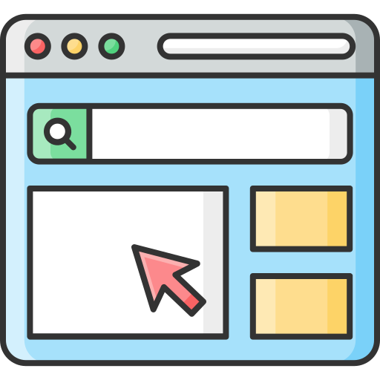

Estándares Web
Estándares de Seguridad
Los estándares de seguridad son directrices que se utilizan para garantizar que la aplicación web sea segura y esté protegida contra ataques cibernéticos. Las directrices de seguridad más comunes son las definidas por OWASP (Open Web Application Security Project). Estas directrices incluyen requisitos para la autenticación, la autorización, la protección contra ataques de inyección, la protección contra ataques de cross-site scripting, entre otros.
Los estándares web son especificaciones técnicas que definen cómo se deben escribir y presentar las páginas web. El W3C es el organismo encargado de definir y mantener estos estándares. Algunos de los estándares web más importantes incluyen HTML, CSS y JavaScript.

Slide 8

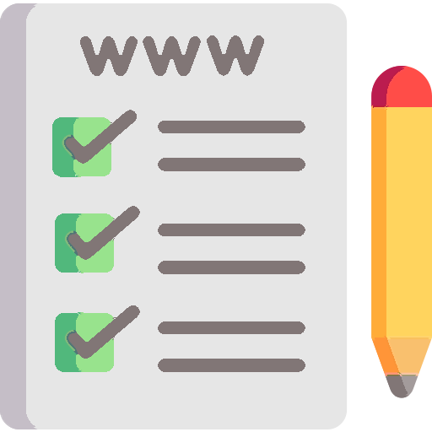
Normas de diseño
IEEE Std 830-1998 (Especificaciones De Los Requisitos Del Software)
Las normas de diseño son directrices que se utilizan para garantizar que la interfaz de usuario sea coherente, atractiva y fácil de usar. Estas normas suelen ser definidas por el equipo de diseño y pueden incluir reglas para la paleta de colores, la tipografía, la disposición de los elementos en la página, entre otros.
Establece los requisitos para la documentación de requerimientos de software. Se podría utilizar esta norma para garantizar que los requerimientos del software se documentan de manera clara y precisa, lo que facilita el diseño y el desarrollo del software.
“Instituto de Ingenieros Eléctricos y Electrónicos”.

Slide 9
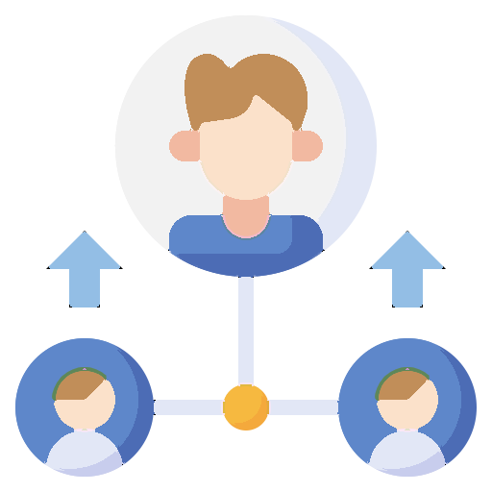


Definición de los usuarios y sus roles
Administrador
Empleado
Jefe Departamento

Slide 10
Requisitos
Código | Requerimiento | Exigible | Prioridad
RE01 | La aplicación web contará con Validación de entrada de datos dentro del formulario. | E | 1
RE02 | Registro de información | E | 1
RE03 | Generación de informes y estadísticas | E | 1
RE04 | Búsqueda y filtrado de información | E | 1
RE05 | Exportación de información. | E | 1
RE06 | Captar datos mediante formularios de ingreso de datos | E | 1
RE07 | El sistema debe permitir visualizar y modificar de forma completa todos los datos dentro del Sistema. | E | 1
RE08 | Módulos | E | 1
RE09 | Roles | E | 1
RE10 | El sistema debe contar con opciones de seguridad de Acceso en todos sus niveles | E | 1
RE11 | Asignación de tareas a empleados de análisis de radiaciones. | E | 1
RN12 | EL sistema requiere uso de HTML5, CSS, JvScript y Bootstrap. | E | 1
RN13 | Rendimiento. | E | 1
RN14 | El sistema será desarrollado en PHP. | E | 1
RN15 | La Base de Datos se gestionará a través de MySQL | E | 1
RN16 | Escalabilidad | E | 1
Interfaz de usuario intuitiva y fácil de usar para facilitar la captura de información y la generación de informes y estadísticas.
Capacidad de recopilar y almacenar información de las instituciones, empresas y equipos de manera segura y confiable.
Integración con otras herramientas y sistemas utilizados por la DGSA para la gestión de la información.
Posibilidad de realizar búsquedas y filtros para encontrar información específica de manera rápida y eficiente.
Capacidad de exportar información en diferentes formatos de archivo (PDF, Excel, etc.) para su revisión y análisis.
Funcionalidad de respaldo y recuperación para garantizar la disponibilidad y seguridad de la información.

Slide 11
Requisitos
Nombre | RE01 – La aplicación web contará con Validación de entrada de datos dentro del formulario.
Descripción | La Validación de entrada de datos dentro de los formularios es un método donde se comprueba la corrección de los datos que se introduzcan en el sistema, asegurando…
Origen | Seguridad
Costo | 0
Riesgo | Alto
Estabilidad | Alta
Nombre | RN12 – El sistema requiere uso de HTML5, CSS, JavaScript y Bootstrap
Descripción | Esto lenguajes de programación y de diseño nos ayudara a darle forma y apariencia a la página web, ya que nos ofrece una serie de componentes que facilitan la comunicación con el usuario.
Origen | Lenguaje de Programación y Diseño
Costo | 0
Riesgo | Alto
Estabilidad | Alta
Nombre | RN14 – El sistema será desarrollado en PHP
Descripción | La utilización de este lenguaje es que es independiente de la plataforma, lo que significa que se puede usar en cualquier sistema operativo, es compatible con la mayoría de los navegadores web…
Origen | Entorno de Desarrollo
Costo | 0
Riesgo | Alto
Estabilidad | Alta
Nombre | RE06 – Captar datos mediante formularios de ingreso de datos
Descripción | Con el uso del formulario nos permitirá recolectar sólo datos necesarios, ya que, al tener campos estructurados y listas con opciones, evitamos que los usuarios escriban cosas que no necesitamos…
Origen | Entrada de datos
Costo | 0
Riesgo | Alto
Estabilidad | Alta

Slide 12


Validaciones
Expresiones regulares de HTML para evitar ingresar datos indebidos, si pasa dicho paso, se hace una verificación a través de expresiones regulares en JavaScript que requiere del uso adecuado para poder enviar información; si pasa este método, se necesita pasar funciones en PHP que revisan el texto ingresado y en caso de conseguir símbolos no permitidos rechazan la acción que se está realizando…

Slide 13


Servicios
Auditoria: La aplicación podría llevar un registro de las acciones que realizan los usuarios en la aplicación.
Seguridad: La aplicación podría contar con medidas de seguridad adicionales, como la autenticación de usuarios.
Capacitación y soporte técnico: La aplicación podría contar con un equipo encargado de brindar capacitación y soporte técnico a los usuarios.

Slide 14

Manuales de rol de usuario
Administrador: Este rol tiene el control total sobre el sistema de software y puede asignar y modificar roles de usuario según sea necesario.
Jefe de departamento: Este rol tiene permisos limitados dentro del sistema y puede crear, editar y borrar registros solo en áreas específicas del sistema.
Empleado: Este rol solo tiene permisos para ver registros, generar informes y estadísticas. Este rol no puede crear, editar o borrar registros en el sistema.
Sin asignar: Este rol es para nuevos usuarios que han solicitado acceso al sistema, pero aún no han sido asignados a un rol. Este rol no tiene acceso al sistema hasta que se le haya asignado un rol por un administrador.

Slide 15

Lenguajes Utilizados
HTML, CSS, JavaScript y PHP son lenguajes de programación utilizados en el desarrollo de aplicaciones web.
HTML |  | 6%
PHP |  | 80%
Bootstrap |  | 5%
JavaScript |  | 9%

Slide 16
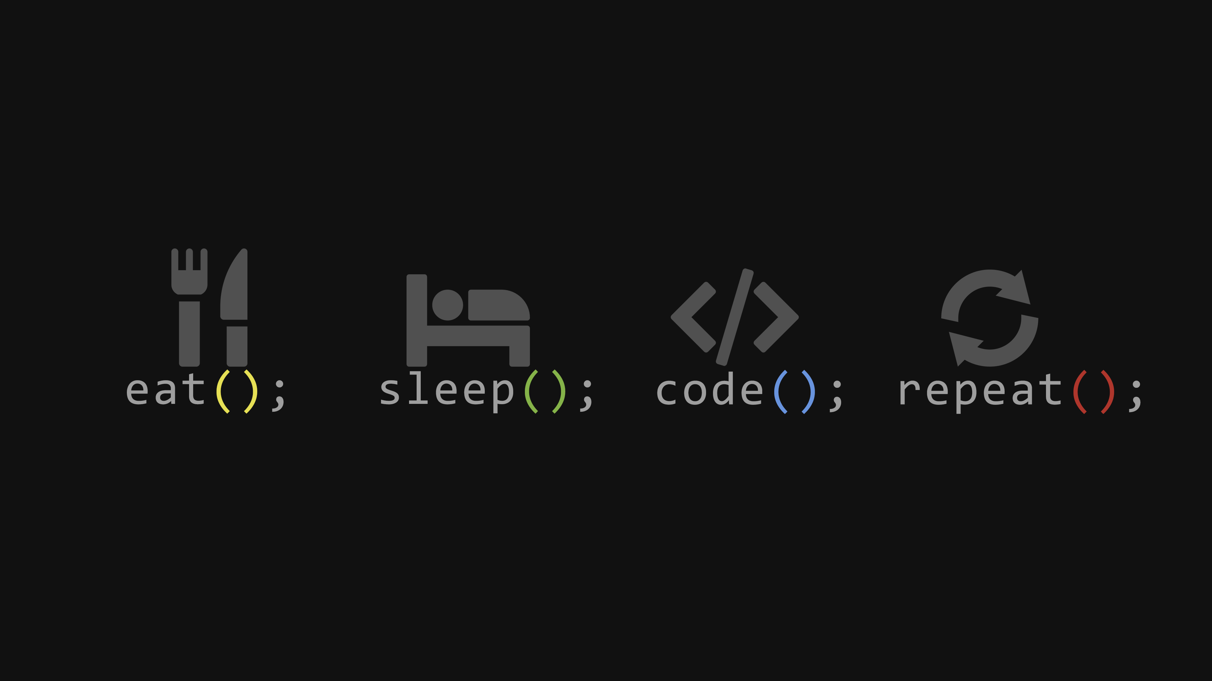
Gracias por escucharnos

